Slide 1
Разработка программного обеспечения для оптимизации маршрута обхода геометрических объектов на плоскости на основе метода колонии муравьев

Slide 2
Введение
Автоматизация становится все более распространенной
Все больше и больше задач, решаемых человеком передаются компьютерам
Оптимизация затрат играет важную роль в производстве, позволяя сократить затраты
Данная работа рассматривает оптимизацию пройденного пути режущего инструмента

Slide 3
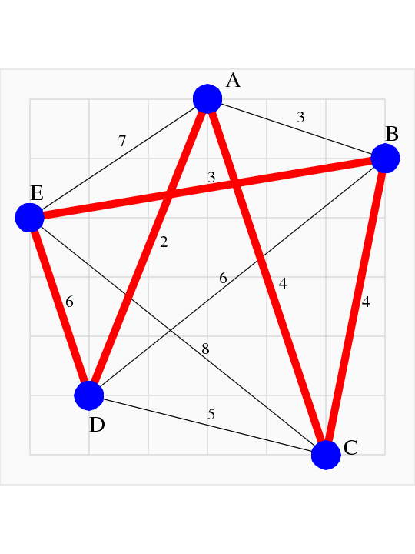
Задача коммивояжера
Нахождение кратчайшего маршрута через вершины графа
Имеет вариации: асимметричная, метрическая, замкнутая
Является NP-трудной
Предпочтительно использовать алгоритм “муравьиной колонии”

Slide 4
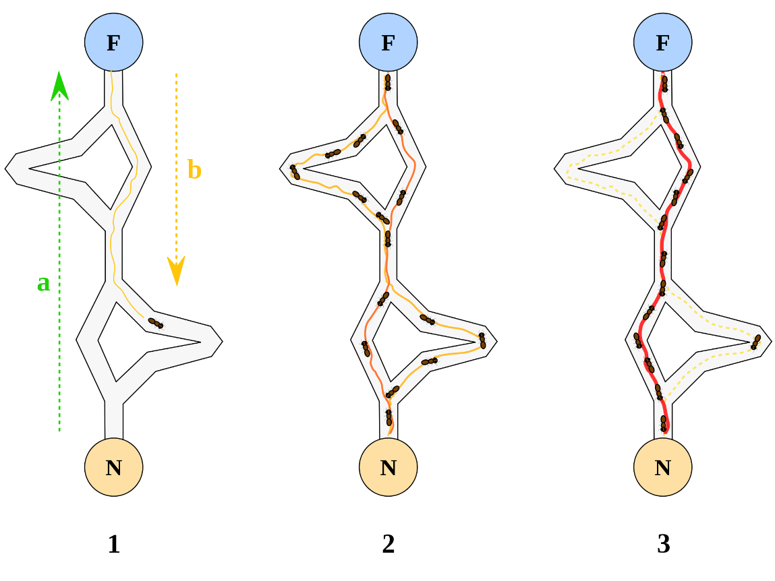
Алгоритм муравьиной колонии
Итеративный алгоритм оптимизации
Требует представления задачи в виде графа
Моделирует поведение реальных муравьев
Один из самых лучших вариантов приближенного решения задачи коммивояжера

Slide 5

Задача обхода фигур на плоскости
Более частный случай задачи коммивояжера
Содержит обязательные к прохождению отрезки (края фигур)
Метрическая вариация
Симметричная вариация

Slide 6
Предлагаемое решение
Алгоритм продолжается пока все обязательные ребра не пройдены
Точки перемещения между фигурами выбираются случайно
Параметры оптимизационного алгоритма выбираются на основе производительности системы

Slide 7
Программная реализация
Архитектура из двух частей
Интерфейс пользователя отвечает за полное задание параметров задачи
Вычислительная часть отвечает за реализацию алгоритма
Преимущество модульности, возможность взаимодействия с другими программными продуктами

Slide 8
Вычислительная часть
Исполняемый файл без видимого интерфейса
Использует C++ как язык реализации
Среди ее элементов: точки на плоскости, расстояние между точками, генератор случайных чисел, инструменты многопоточности и ввода/вывода.
Способна анализировать производительность платформы и подстраивать параметры алгоритма автоматически
Реализуема средствами стандартной библиотеки C++

Slide 9
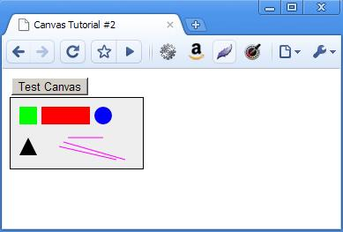
Пользовательский интерфейс
HTML страница с кодом на JavaScript
Не требует использования удаленного сервера
Включает систему графического определения задачи, сработу с файлами, визуализацию результата
Может работать на всех платформах, имеющих стандартный веб-браузер

Slide 10
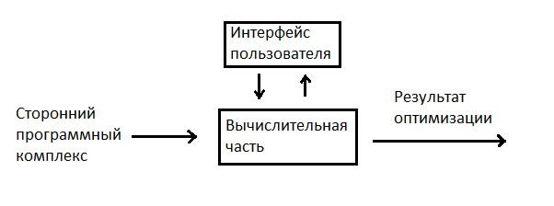
Итог
Результатом является программный комплекс, реализующий оптимизацию маршрута обхода геометрических объектов на плоскости
Определение задачи и ее расчет может производиться на разных машинах
Архитектура из двух частей позволяет интегрировать комплекс с другими программами

